Slide 1
Vitamin D in COVID-19 Management
dr. Ade Rahmaini, M.Ked (Paru), Sp.P(K)
3 April 2021

Slide 2
Protokol Tatalaksana COVID-19 Edisi 3. Jakarta: PDPI,PERKI, PAPDI, PERDATIN, IDAI, Jakarta; 2020

Slide 3
Protokol Tatalaksana COVID-19 Edisi 3. Jakarta: PDPI,PERKI, PAPDI, PERDATIN, IDAI, Jakarta; 2020

Slide 4
Protokol Tatalaksana COVID-19 Edisi 3. Jakarta: PDPI,PERKI, PAPDI, PERDATIN, IDAI, Jakarta; 2020

Slide 5
Protokol Tatalaksana COVID-19 Edisi 3. Jakarta: PDPI,PERKI, PAPDI, PERDATIN, IDAI, Jakarta; 2020

Slide 6
Protokol Tatalaksana COVID-19 Edisi 3. Jakarta: PDPI,PERKI, PAPDI, PERDATIN, IDAI, Jakarta; 2020

Slide 7
terkonfirmasi, asimptomatik
Orang tanpa gejala
TANPA GEJALA
Kesadaran: kompos mentis
Hemgdinamik : stabil (tanpa topangan)
Respirasi : Frekuensi 15-20/m, otot bantu napas (-), SPO2 : ≥ 95%
RINGAN
Kesadaran: kompos mentis
Hemgdinamik : stabil (tanpa topangan)
Respirasi : Frekuensi 20-25/m, otot bantu napas (+/-),
SPO2 : ≥ 93%
SEDANG
Kesadaran: apatis —> somnolen
Hemgdinamik : tidak stabil
Respirasi : Frekuensi 25-30/m, otot bantu napas (+/-),
SPO2 : < 93%
BERAT
Kesadaran: apatis —> somnolen —> koma
Hemgdinamik : tidak stabil
Respirasi : Frekuensi > 30/m, otot bantu napas (+/-),
ARDS, sepsis, syok sepsis
KRITIS
Protokol Tatalaksana COVID-19 Edisi 3. Jakarta: PDPI,PERKI, PAPDI, PERDATIN, IDAI, Jakarta; 2020

Slide 8
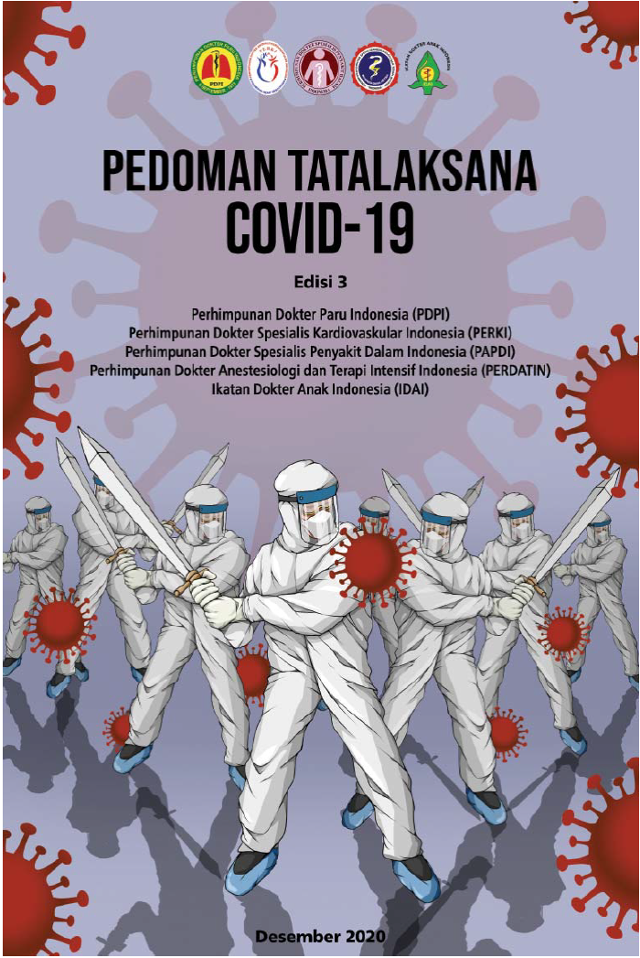
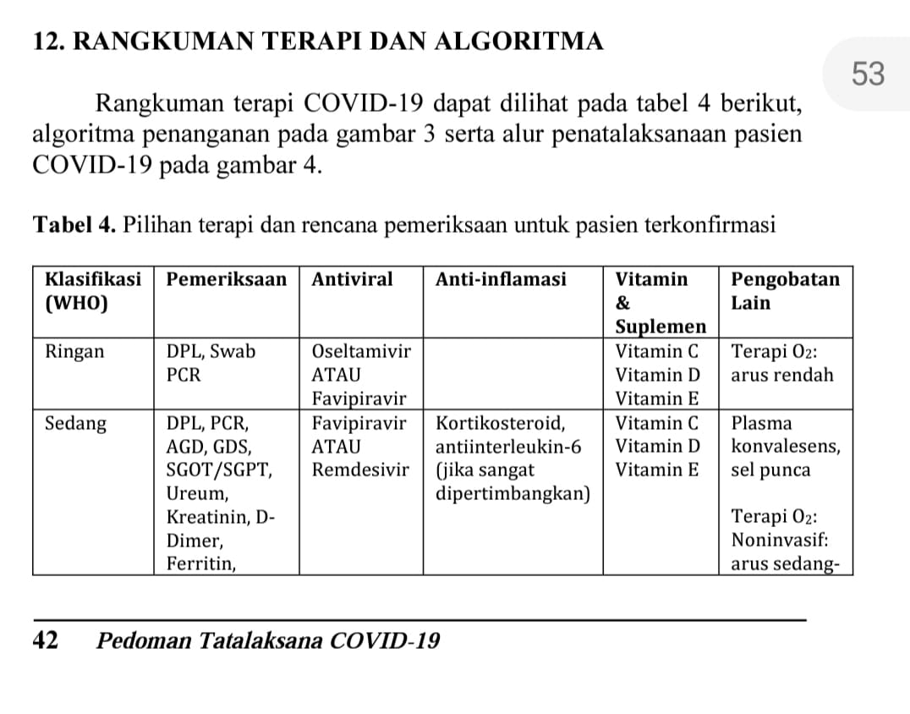
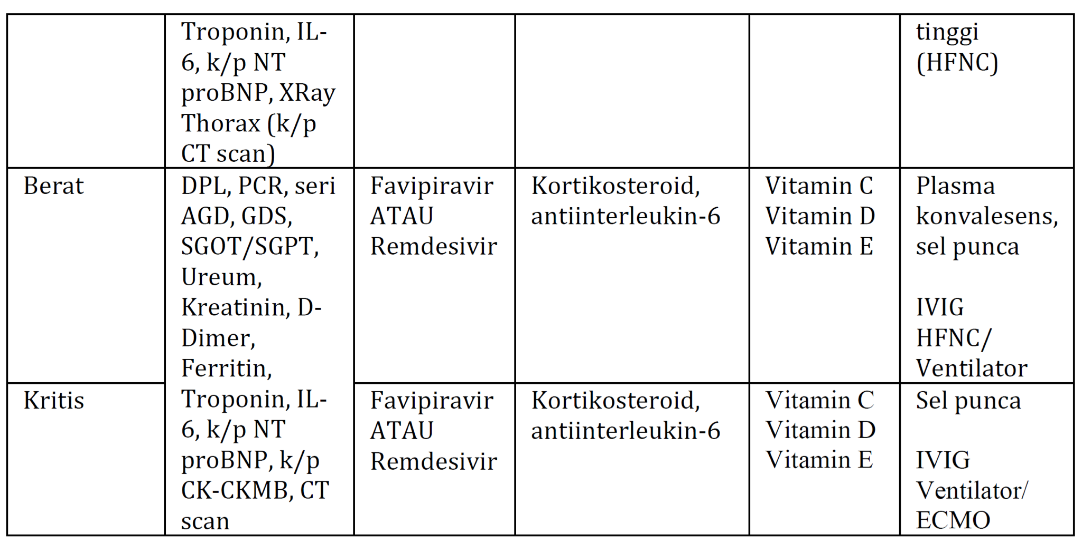

Slide 9
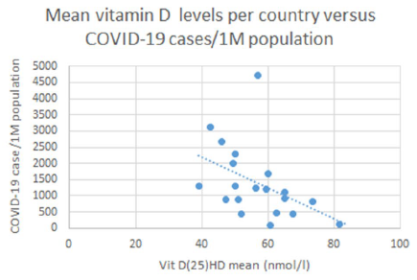
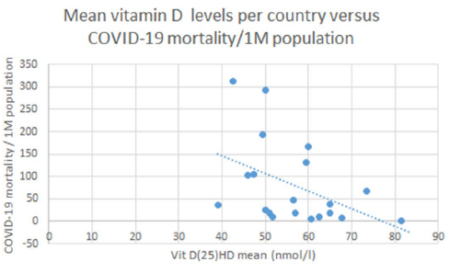
Kaitan Status Vitamin D dengan
Kasus & Kematian Akibat COVID-19
Terdapat hubungan signifikan antara kadar vitamin D dengan jumlah kasus COVID-19, terutama kematian yang disebabkan oleh infeksi COVID-19.
llie PC, et al. Aging Clinical and Experimental Research 2020 May 6

Slide 10
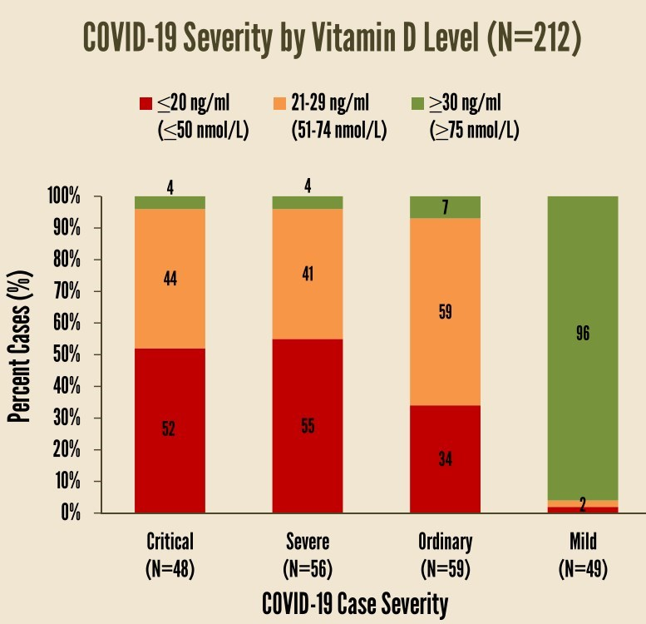
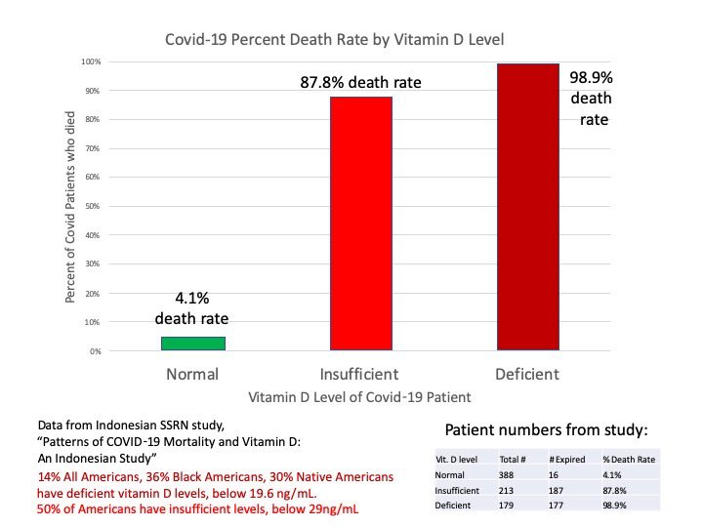
Kaitan Status Vitamin D dengan
Tingkat Keparahan & Kematian Akibat COVID-19
Alipio, Mark, https://ssrn.com/abstract=3571484 or
http://dx.doi.org/10.2139/ssrn.3571484

Slide 11
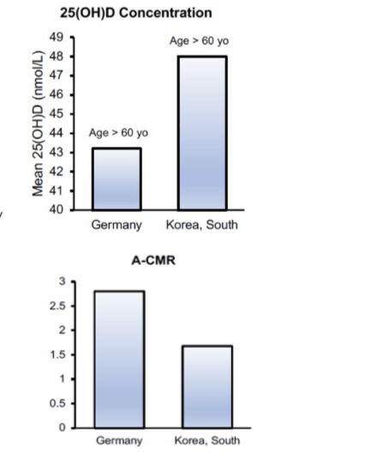
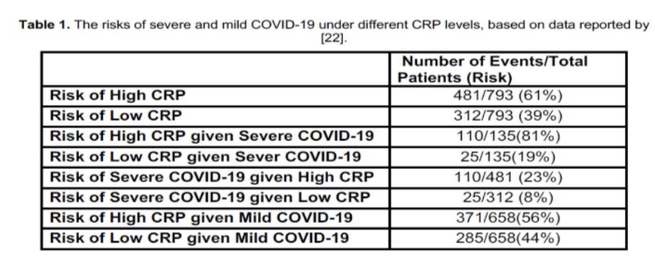
Status vitamin D (kadar CRP) berhubungan dengan pengurangan resiko, penurunan tingkat keparahan penyakit dan pgnurunan tingkat mortalitas (A-CMR) pasien COVID-19 melalui mekanisme penghambatan badai sitokin.
Ali Daneshkhah et al., 2020

Slide 12
Pada grafik menunjukkan hampir tidak ada kematian pada pasien dengan 25 (OH) D di atas 40 ng/mL
Resiko keparahan meningkat signifikan pada pasien dengan defisiensi kadar 25 (OH)D.
Zhila Maghbooli et al., 2020

Slide 13
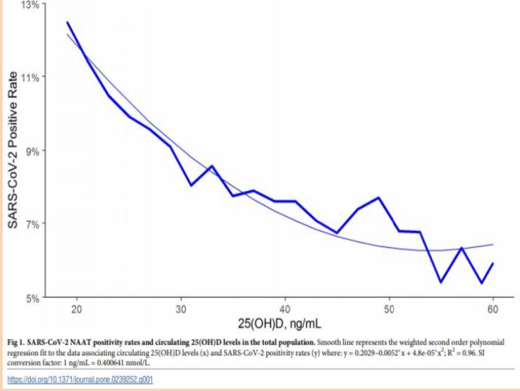
Dari 191.779 orang Amerika di 50 negara bagian menunjukkan bahwa orang dengan defisiensi vitamin D memiliki resiko 54% lebih tinggi terkena COVID-19 dibandingkan orang dengan kadar vitamin D dalam darah cukup.
Hollick MJ et al. SARS-CoV-2 positivity rates associated with circulating 25- hydroxyvitamin D levels. PLoS ONE 15(9): e0239252

Slide 14
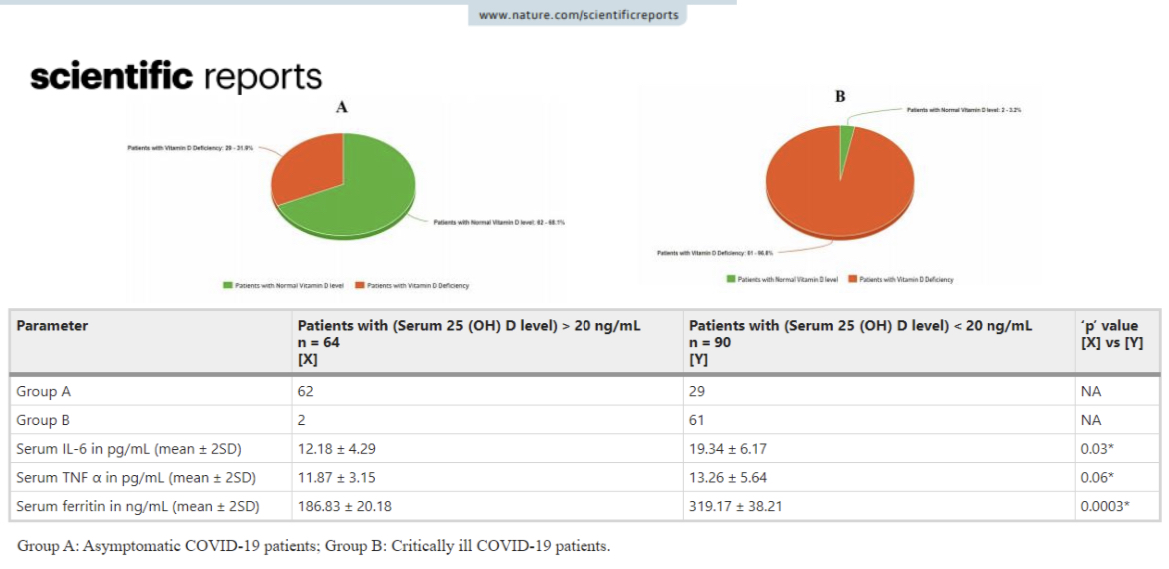
Jain et al., 2020

Slide 15
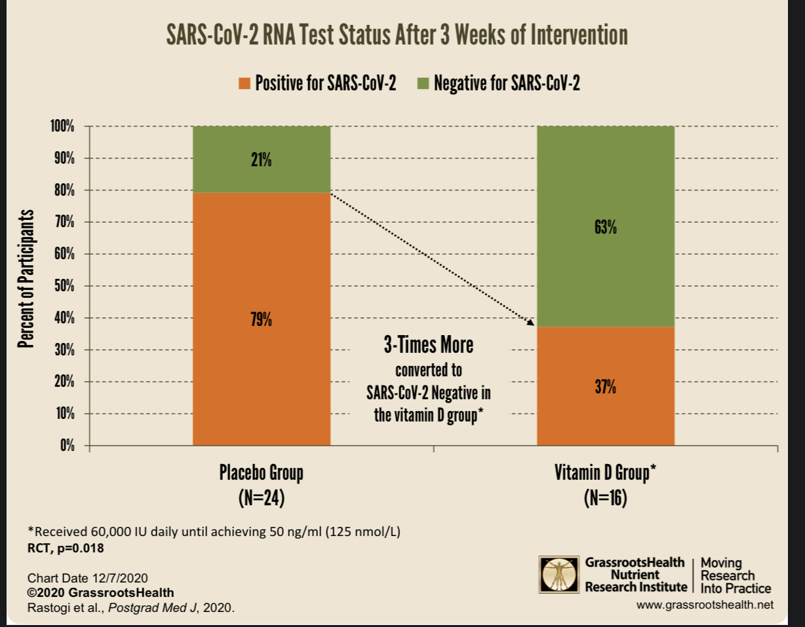
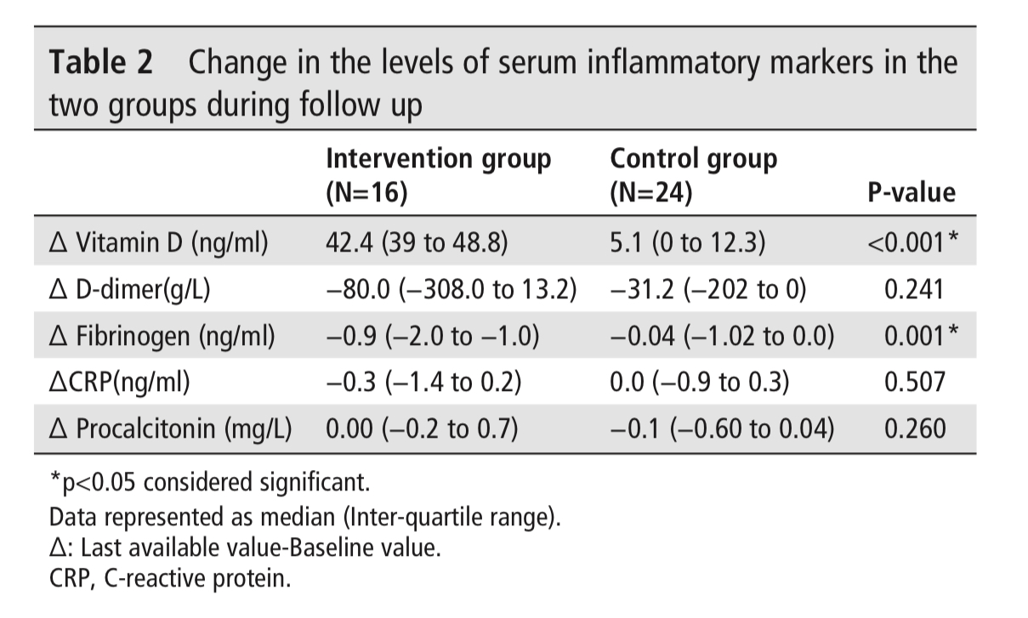
Vitamin D dosis Tinggi dengan pemberian agresif 60.000 IU/hari pada pasien positif COVID-19 meningkatkan kecepatan perolehan hasil PCR yang negative, dengan diikuti perbaikan marker inflamasi yang signifikan
Rastogi, et al., 2020

Slide 16
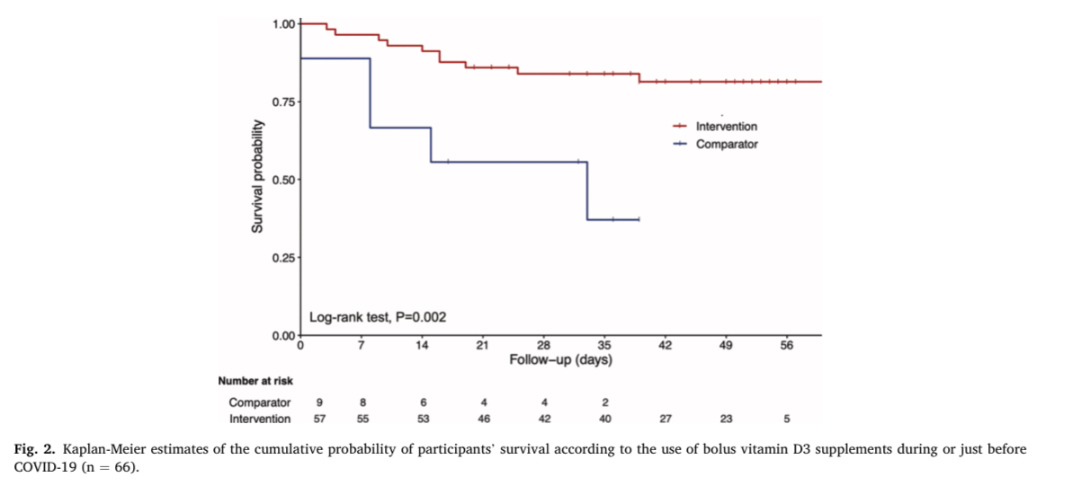
Pemberian suplementasi vitamin D3 (80.000 IU) sesaat sebelum dan saat terkena COVID-19 memiliki korelasi kuat dengan berkurangnya keparahan COVID-19 dan peningkatan survival rate berdasarkan jumlah mortalitas dan OSCI (Ordinal Scale for Clinical Improvement)
Annweiler et al., 2020

Slide 17
Mekanisme Vitamin D dalam Menurunkan Risiko Infeksi Virus
Vitamin D dapat menurunkan risiko infeksi virus dengan mekanisme:
Memperkuat barier fisik dengan mempertahankan integritas junction antar sel
Meningkatkan imunitas seluler bawaan dengan:
Induksi peptida antimikroba (cathelicidin & defensin) yang dapat menurunkan tingkat replikasi virus
Menurunkan konsentrasi sitokin pro-inflamasi dari sel dendritik (IL-6, TNFα) & meningkatkan konsentrasi sitokin anti-inflamasi, sehingga menurunkan badai sitokin yang dapat menyebabkan pneumonia
Modulasi imunitas adaptif dengan:
Menekan respons sel Th1 dengan menekan produksi sitokin pro-inflamasi (IL-2, IFNγ)
Memicu produksi sitokin oleh sel Th2 → membantu menekan sel Th1
Memicu induksi sel Treg → menghambat proses inflamasi
Grant WB, et al. Nutrients 2020, 12, 988; doi:10.3390/nu12040988

Slide 18
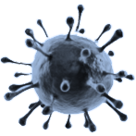
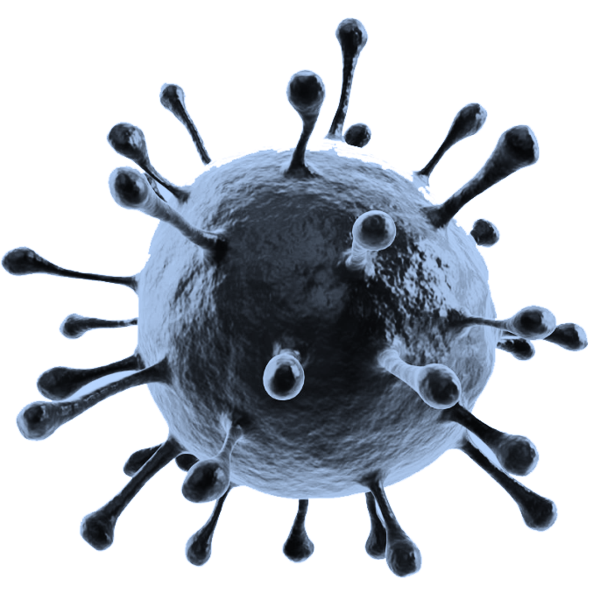
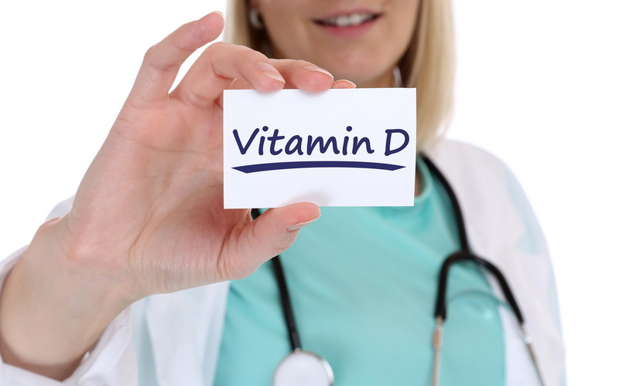
Uji klinik pada wanita pascamenopause dengan kadar 25(OH)D rata-rata 18 ng/mL menemukan bahwa pemberian vitamin D 2.000 IU/hari menurunkan kejadian infeksi saluran napas atas termasuk influenza vs 800 IU/hari atau plasebo
Untuk menurunkan risiko infeksi influenza dan/atau COVID-19, direkomendasikan pemberian vitamin D3 10.000 IU/hari selama 1 bulan, diikuti dengan 5.000 IU/hari.
Target kadar 25(OH)D : 40-60 ng/mL.
Untuk terapi COVID-19, dosis vitamin D3 yang lebih tinggi mungkin bermanfaat.
Grant WB, et al. Nutrients 2020, 12, 988; doi:10.3390/nu12040988

Slide 19
Mekanisme Vitamin D dalam Menurunkan Status Vitamin D yang Rendah Dikaitkan dengan Peningkatan Risiko Infeksi Covid-19
Telaah Sistematis dan Metaanalisis (10 studi, n=376.596 )
Menilai hubungan antara status vitamin D yang rendah dengan risiko infeksi COVID-19.
Hasil Penelitian:
Secara keseluruhan, status vitamin D yang rendah (defisiensi atau insufisiensi vitamin D) dikaitkan dengan peningkatan risiko infeksi COVID-19 sebesar 43% (OR = 1,43, 95%CI 1,00-2,05, p=0,036).
Individu yang positif terinfeksi COVID-19 memiliki kadar vitamin D yang lebih rendah daripada individu yang negatif COVID-19 (SMD= -0,37, 95%CI= -0,52 - -0,21, p=0,000).
Kesimpulan
Status vitamin D serum yang rendah kemungkinan terkait dengan peningkatan risiko COVID-19. Individu dengan kekurangan vitamin D perlu mendapatkan perhatian khusus terhadap terjadinya peningkatan risiko infeksi COVID-19.
Liu et al. Low vitamin D status is associated with coronavirus disease 2019 outcomes: a systematic review and meta-analysis. Int J Infect Dis. 2021;104:58-64.

Slide 20
MEKANISME KERJA VITAMIN D DALAM COVID-19
Sebagai imunomodulator
Dapat menyeimbangkan ACE/ACE2 dengan menekan renin
Mengatasi stress oksidatif

Slide 21
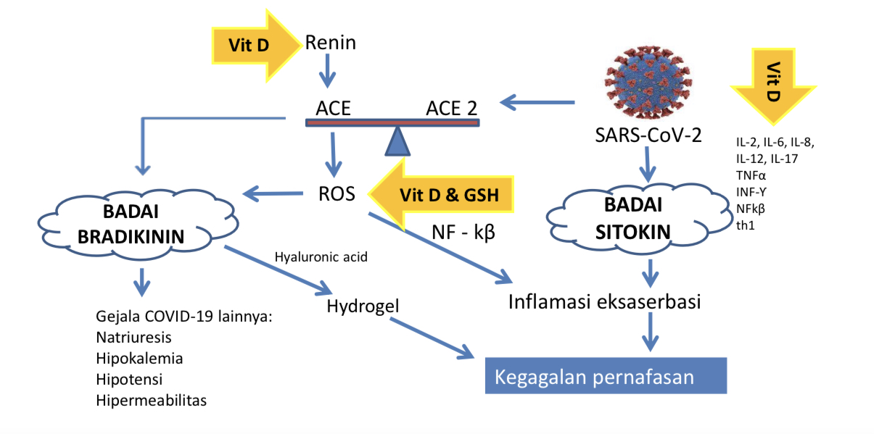
MEKANISME KERJA VITAMIN D DALAM COVID-19

Slide 22
Tujuan Pemberian Vitamin D
Mencegah terkena COVID-19 dengan meningkatkan imunitas tubuh
Mengatur kerja berbagai gen sehingga dapat mencegah berbagai penyakit kronis
Mengoptimalkan kerja sel-sel di dalam tubuh
Pada Pasien COVID-19 dapat mencegah terjadinya badai sitokin dan badai bradykinin
Dapat mempercepat pemulihan dan hasil PCR negative

Slide 23
Rekomendasi Dosis
Vitamin D mengurangi resiko infeksi COVID-19: ARDS, tingkat keparahan dan komorbiditas penyakit
Target optimal kadar 25 (OH)D berkisar 40-60 ng/mL. Penggunaan disesuaikan kadar vitamin D dalam darah
Terdapat studi pada kasus COVID-19 dengan pemberian 60.000 IU/hari
Rekomendasi untuk high risk : 10.000 IU/hari untuk berberapa minggu (6-8 minggu) diikuti dengan 5000 IU/hari
Rekomendasi umum untuk pasien COVId-19 di Indonesia : 1000-5000 IU/hari dan untuk pencegahan 400-1000 IU/hari kecuali bagi mereka yang mengalami defisiensi vitamin D harus diberikan dosis yang lebih Tinggi.

Slide 24
Tanpa Gejala, Derajat Ringan, Sedang, Berat/ Kritis

Slide 25
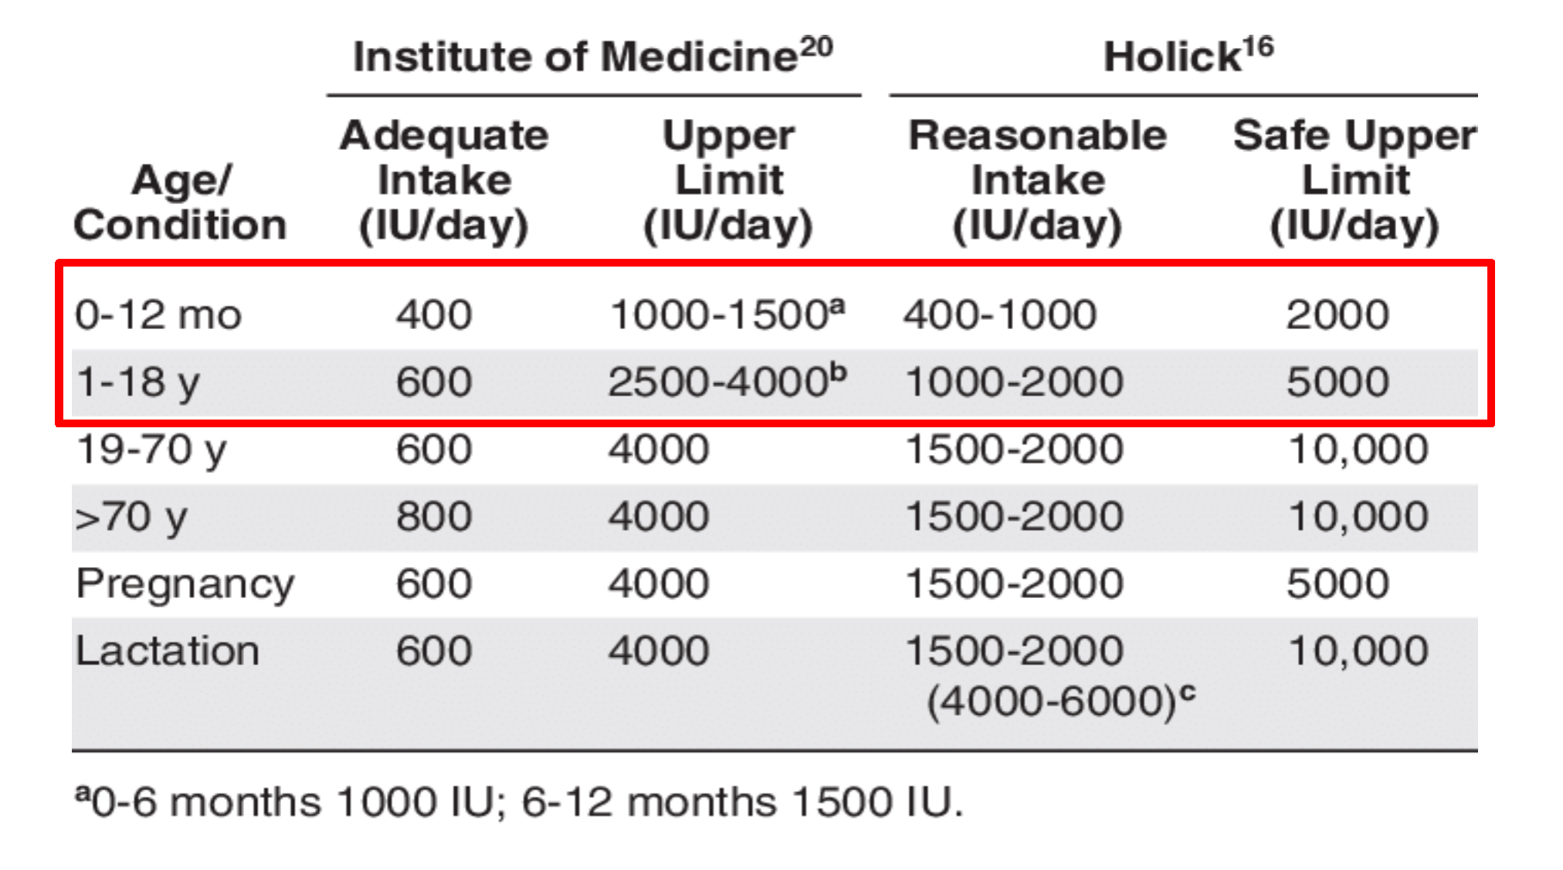
Kebutuhan Vitamin D

Slide 27
TAKE HOME MESSAGE
Penelitian telah menunjukkan bahwa defisiensi vitamin D dikaitkan dengan peningkatan risiko dan keparahan infeksi dan penyakit autoimun, serta sering ditemukan pada pasien COVID-19.
Direkomendasikan suplementasi vitamin D untuk pencegahan dan terapi infeksi COVID-19.

